Slide 1

Дополнительная общеобразовательная общеразвивающая программа физкультурно-спортивной направленности «Каратэ»
Автор-составитель: Фаздалов Азат Ильгизович, инструктор Каратэ Кѐкусинкай

Slide 2
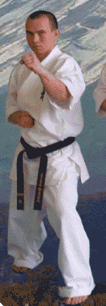
КАРАТЭ – воспитание и построение внутреннего мира человека, через телодвижения и физические нагрузки.

Slide 3
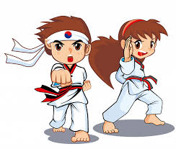
Программа «Каратэ» рассчитана на детей в возрасте 4-7 лет. Срок реализации 1 год.

Slide 4

Цель программы:
Формирование человека будущего через физическую нагрузку, философию, самопознание и творчество.
Гармоничное физическое и умственное развитие, осознание своего положения в современном мире, через воспитание философского мышления.

Slide 5
Актуальность.
Занятия каратэ воспитывают морально-волевые качества ребенка и влияют на формирование его характера - он становится более уверенным в себе, учится сдержанности, самоконтролю, целеустремленности. Ребенок поймет, что уважения окружающих можно добиться только трудом и адекватным поведением

Slide 6
Задачи:
Изучение Каратэ, как боевое искусство, через технику ударов, блоков, стоек тактику ведения боя.
Воспитание духа и воли через спарринги.
Развитие скоростно-силовых качеств через физические упражнения.
Научить концентрироваться и расслабляться.
Научить снимать стресс и преодолевать страх.
Научить ребенка приживаться в коллективе, развитие качеств таких, как: дружба,любовь,верность.

Slide 7
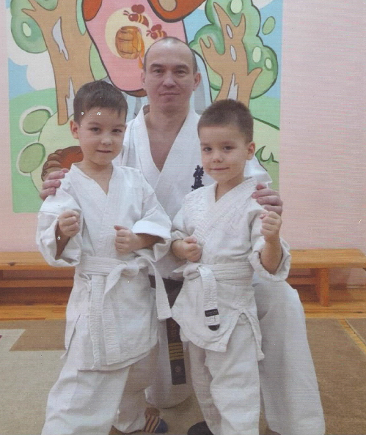
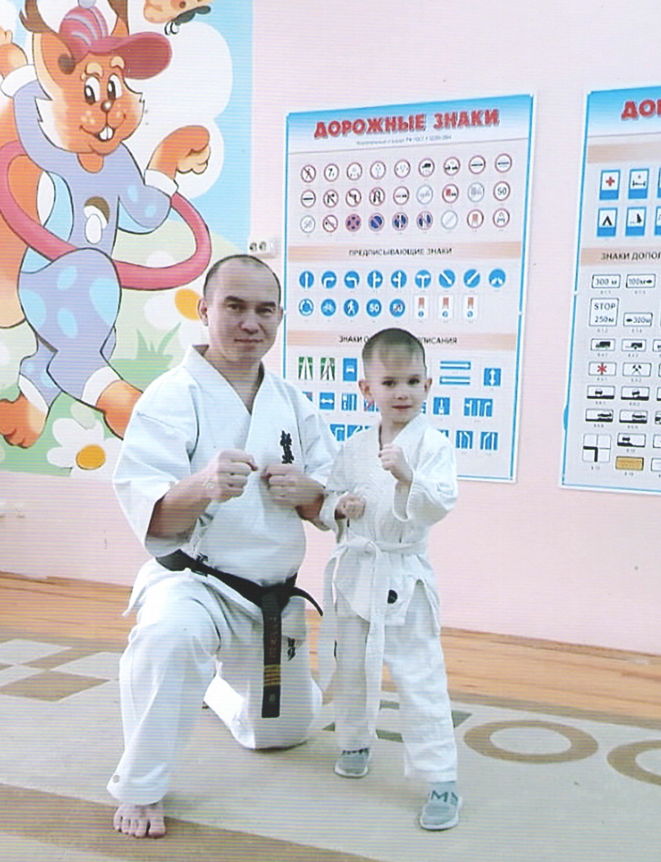

Slide 8
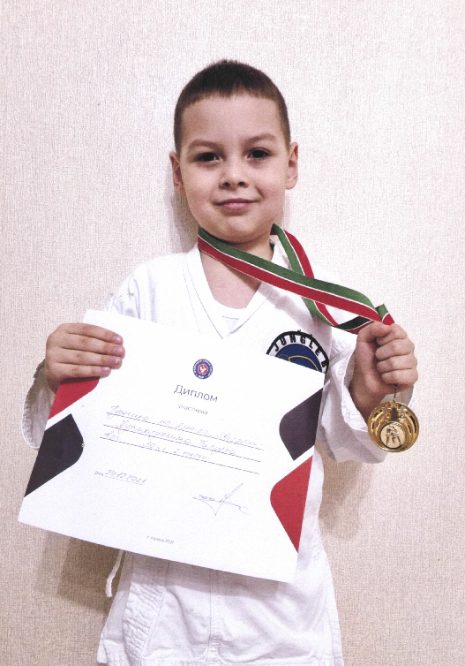
Процесс обучения приемов каратэ Кѐкусинкай включает в себя не только приобретение знаний, умений и навыков ударной и защитной техники. В процессе тренировки органически вплетается воспитание убеждений, взглядов и принципов, необходимых для формирования
личности человека.

